Slide 1

商標登録 第6374958号
～ 時短・業務効率化を目指す ～
1
（株）創建 経営企画室タブレットシステム事業部

Slide 2
課題について
日々の見積、契約作成業務において以下のような課題を感じていませんか？
1
手作業による入力ミスや転記漏れ、契約に結びつかない見積が多い。
2
見積書の作成に時間がかかり、顧客への提出が遅れてしまう。
3
過去の見積データを探すのに手間取る。
4
外出先やリモートワーク環境で見積作成・承認ができない。
5
見積書のフォーマットが統一されておらず管理が煩雑。
もし一つでも当てはまるようでしたら、弊社の『見積アプリ 即決革命』がお役に立てると確信しております。
2

Slide 3












一般的なフロー
①お問い合わせ
②現場調査
③見積依頼（下請）
④見積作成・社内承認
⑤見積提出・受注
現場調査～見積提出・契約まで
必要工数：約２週間
小規模工事見積・契約の対応の遅さ
課題
顧客満足度
受注率
大型工事の依頼率
無駄な見積作成+クレーム対応＝業務効率
3

Slide 4
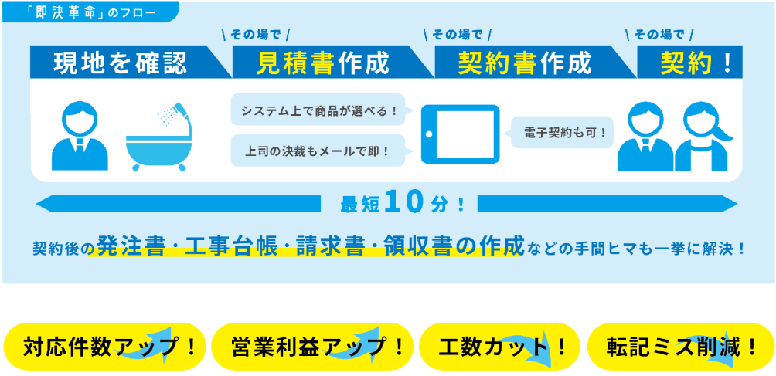

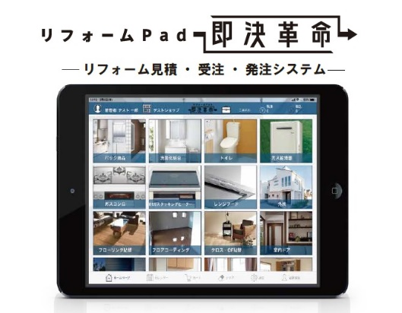

「即決革命」導入後
必要工数：約10分
効率的な見積作成+効率的な受注体制
＝業務効率
商品の原価・売価を社内決定
「即決革命」に商品反映
4

Slide 5
建築会社様にご活用いただくメリット
1
見積作成時間の短縮による営業効率の最適化。
2
ミス削減による信頼性向上。
3
顧客への迅速な対応による成約率向上。受注案件数の増加。
4
データに基づいた営業戦略の立案。
5
電子契約の活用によるペーパーレス化。契約書類の発送が不要によるコスト削減。
5

Slide 6
即決革命では。。。
1
商品登録によって自社用カスタマイズが可能。弊社が無償で登録します！
商品情報や顧客情報を登録しておけば、誰でも簡単に見積書を作成出来る。
2
自動計算機能や入力補助機能により、人的ミスを大幅に削減。
3
過去の見積データもクラウド上で一元管理出来るため、検索や再利用が容易。
4
PC,タブレット,スマートホンなど、様々なデバイスからアクセス可能。
5
現地で見積から電子契約まで一気通貫で可能。
6

Slide 7
電子契約のメリット
1
紙の保管がなくなり保管場所が必要ない。
2
印紙代、郵便代が不要となりコスト削減。
3
コンプライアンスの強化：契約書に記載するバックデートなどの不正防止。
4
契約手続きの可視化。
5
ペ－パーレス化によって契約書の準備時間が１/３に短縮。
7

Slide 8
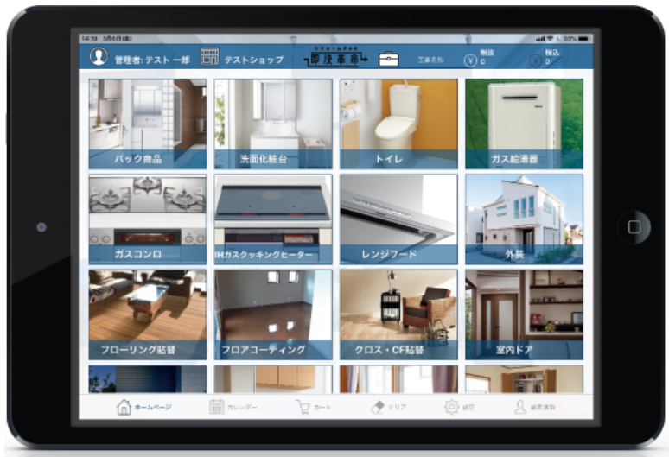
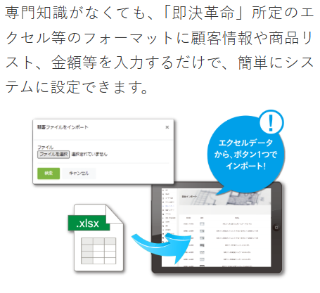
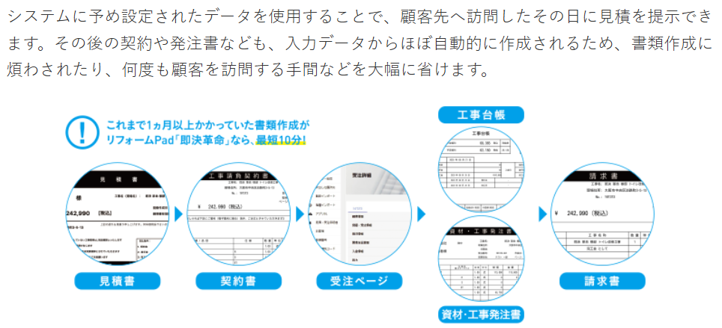
「即決革命」の特徴
1.エクセル入力方式で初期設定が簡単！
2.見積・受注・発注までの工数を大幅カット！
8

Slide 9
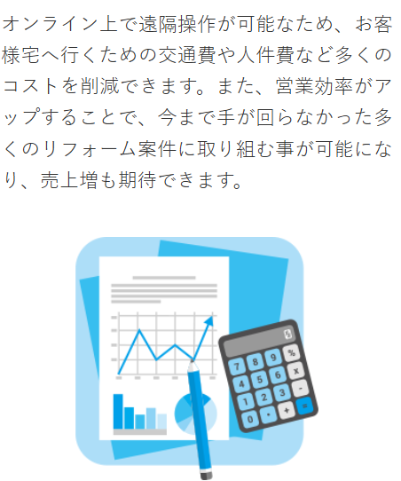
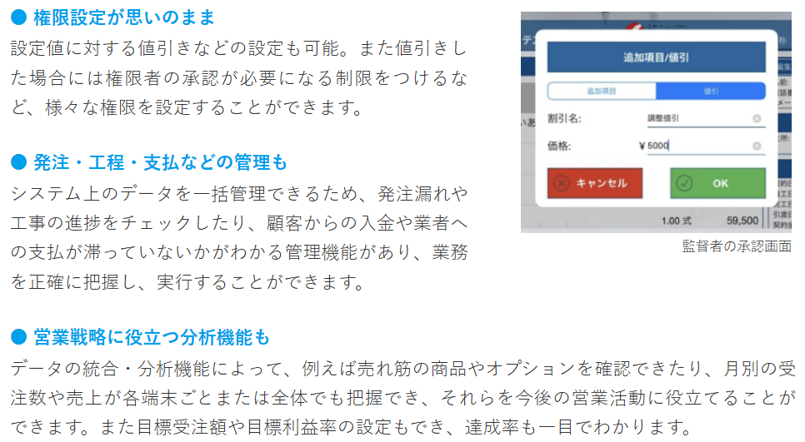
「即決革命」の特徴
3.営業コストを大幅カット、売上増にも貢献！
4.値引・承認権限の設定や分析機能も充実！
9

Slide 10
実際の効果
商標登録 第6374958号
見積～契約の処理時間約70％～90％短縮
例：労働日数238日×最低賃金 \1,500想定×残業時間１時間短縮した場合 ＝ \357,000の経費削減
見積もり対応
（業者への見積依頼含む）
時間短縮
契約書・
工事台帳作成
時間短縮
発注業務
転記ミス防止
10

Slide 11
実際の効果
商標登録 第6374958号
弊社では受注実績が約2倍にアップ【案件契約数１人、月20契約】
素早く正確な
見積・契約による
受注率の上昇
効率化により
対応しきれなかった
案件への着手
顧客満足度アップによる
リピート案件の増加
11

Slide 12
商標登録 第6374958号
見積PRO・受発注PRO
ご紹介
12

Slide 13
受発注PRO ※IT導入補助金対象
基本利用料 (税別)
注)サーバー運用費は毎月固定費用として発生致します。
 | 初期費用
初期導入費用 |  | 帳票ロゴ変更・アカウント作成費含む。
 | 月額利用料
～3ユーザー
4ユーザー
5ユーザー
～8ユーザー
9～20ユーザー
サーバー運用費
電子サイン使用料
¥500,000‐/月
¥36,000‐/月
¥46,000‐/月
¥56,000‐/月
¥70,000‐/月
¥100,000‐/月
¥20,000‐/月
1社様あたり
¥100‐/1通
1PDFあたり
13

Slide 14
見積PRO ※IT導入補助金対象
基本利用料 (税別)
 | 初期費用
初期導入費用 | ￥150,000- | 帳票ロゴ変更・アカウント作成費含む。
 | 月額利用料
～10ユーザー | ￥20,000-/月
14

Slide 15
「即決革命」機能
機能内容 | 見積PRO | 受発注PRO
自社商品の設定 | ○ | ○
自社価格の設定 | ○ | ○
見積作成機能関係 | ○ | ○
見積承認機能 | ○ | ○
見積明細作成 | ○ | ○
契約書関連作成 （電子契約機能含む） | - | ○
発注書作成 | - | ○
その他契約後帳票作成 | - | ○
帳票の変更・追加 | - | ○
システムのカスタマイズ | - | ○
他システムとのAPI連携 | - | ○
初期導入費用 | \150,000～ | \500,000～
月額費用 | \20,000～（10アカウントまで） | \36,000～（3アカウントまで）
15

Slide 16
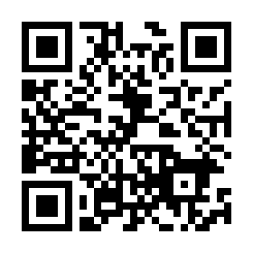
会社概要
商標登録 第6374958号
商号 | 株式会社創建 経営企画室 ﾀﾌﾞﾚｯﾄｼｽﾃﾑ事業部 https://www.k-skn.com/
本社 | 大阪市中央区淡路町三丁目5番13号 創建御堂筋ビル５階
電話番号 | 06-７１７５-８５８1（部署直通）
資本金 | ８0,000,000円
代表取締役社長 | 吉村 卓也
担当：赤井 貴哉 Mail：akai@kk-soken.co.jp
Tel:06-6221-0001(代表） 平日10:00～18:00 （お盆・年末年始を除く）
https://www.sokketsu-kakumei.com
16

